Slide 1


Blended Learning-Kurs
Förderung der integrativen Beschäftigung im GLAM-Sektor durch offene Innovation
Modul 1: ONLINE NAVIGIEREN
Sitzung 3
Entwickelt von:
SYNTHESIS Zentrum für Forschung und Bildung
"Gefördert durch die Europäische Union. Die geäußerten Ansichten und Meinungen sind jedoch ausschließlich die des Autors/der Autoren und spiegeln nicht unbedingt die der Europäischen Union oder der OeAD-GmbH wider. Weder die Europäische Union noch die Bewilligungsbehörde können für diese verantwortlich gemacht werden." Projekt Nr.: 2022-1-AT01-KA220-ADU-00008513

Slide 2
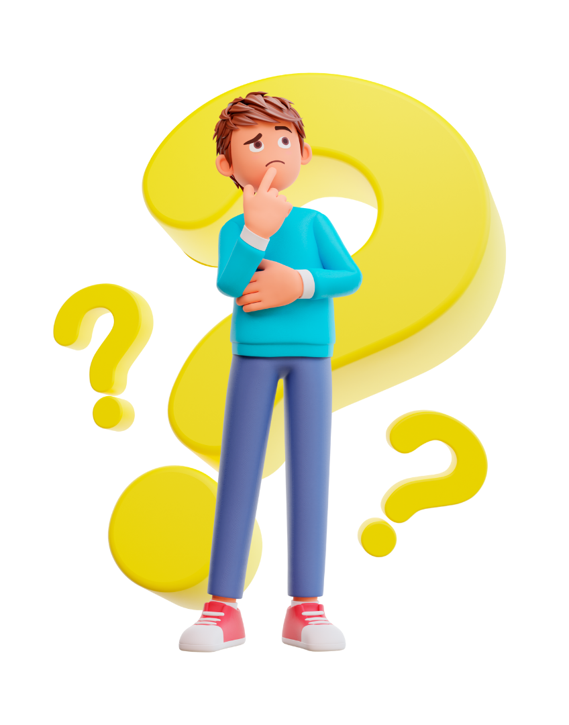

Was ist Online-Navigation?
Wie oft stoßen Sie auf barrierefreie Websites?

Slide 3

Teil 2: Wie das Internet funktioniert

Slide 4

Wie funktioniert das Internet?

Slide 5
Beispiele für das Navigieren im Internet
Warum nutzen Sie das Internet?
Diskutieren Sie mit Ihrer Gruppe und dem Trainer verschiedene Beispiele für das Navigieren im Internet.

Slide 6

Teil 3: Wie man im Internet navigiert

Slide 7
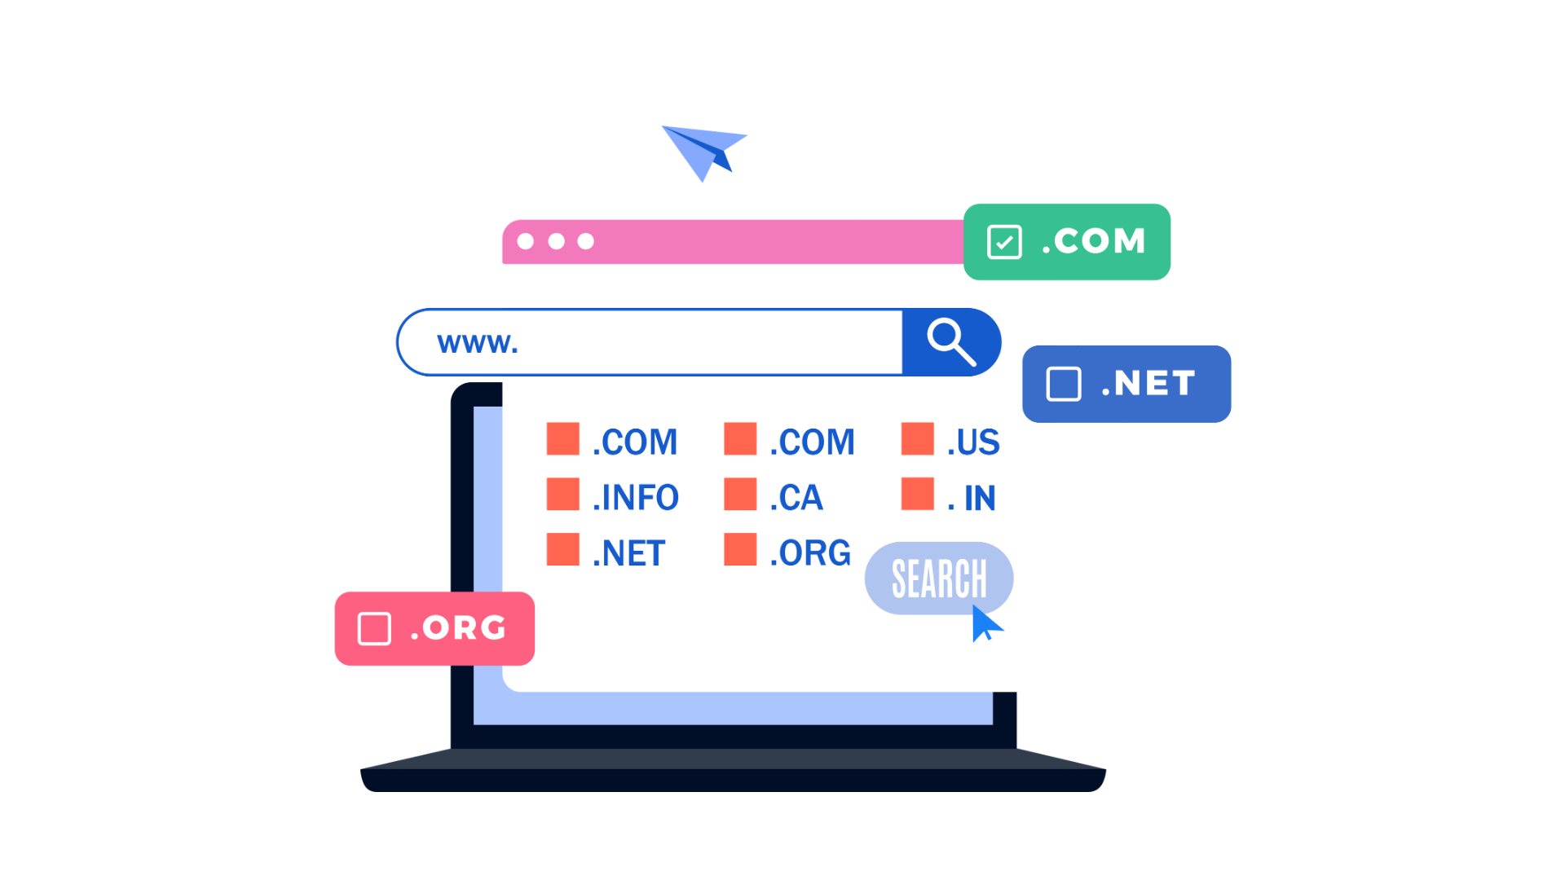
Arten von Webadressen
.com = Kommerziell/geschäftlich
.edu = Bildungseinrichtung
.org = Gemeinnützige Organisation
.net = Internet-Netzwerk
.mil = Militär
.gov = Regierungsbehörde

Slide 8
Eingeben einer Webadresse (URL)
Verwenden Sie Ihr Gerät und öffnen Sie den Browser, den Sie häufig verwenden.
Geben Sie die folgende Webadresse ein:
https://www.louvre.fr/en
Prüfen Sie, ob alle auf der gleichen Website sind. Sie können ein paar Minuten damit verbringen, auf der Website des Louvre-Museums zu navigieren. Im Jahr 2022 besuchten 7,8 Millionen Kunstliebhaber den Louvre und machten ihn damit zum meistbesuchten Museum der Welt.

Slide 9
Folgende Links
Auf dieser Folie finden Sie einen Link, der Sie zur Seite
Google Kunst und Kultur.
Google Arts & Culture ist eine Online-Plattform mit hochauflösenden Bildern und Videos von Kunstwerken und Kulturobjekten von Partner-Kultureinrichtungen aus aller Welt.

Slide 10
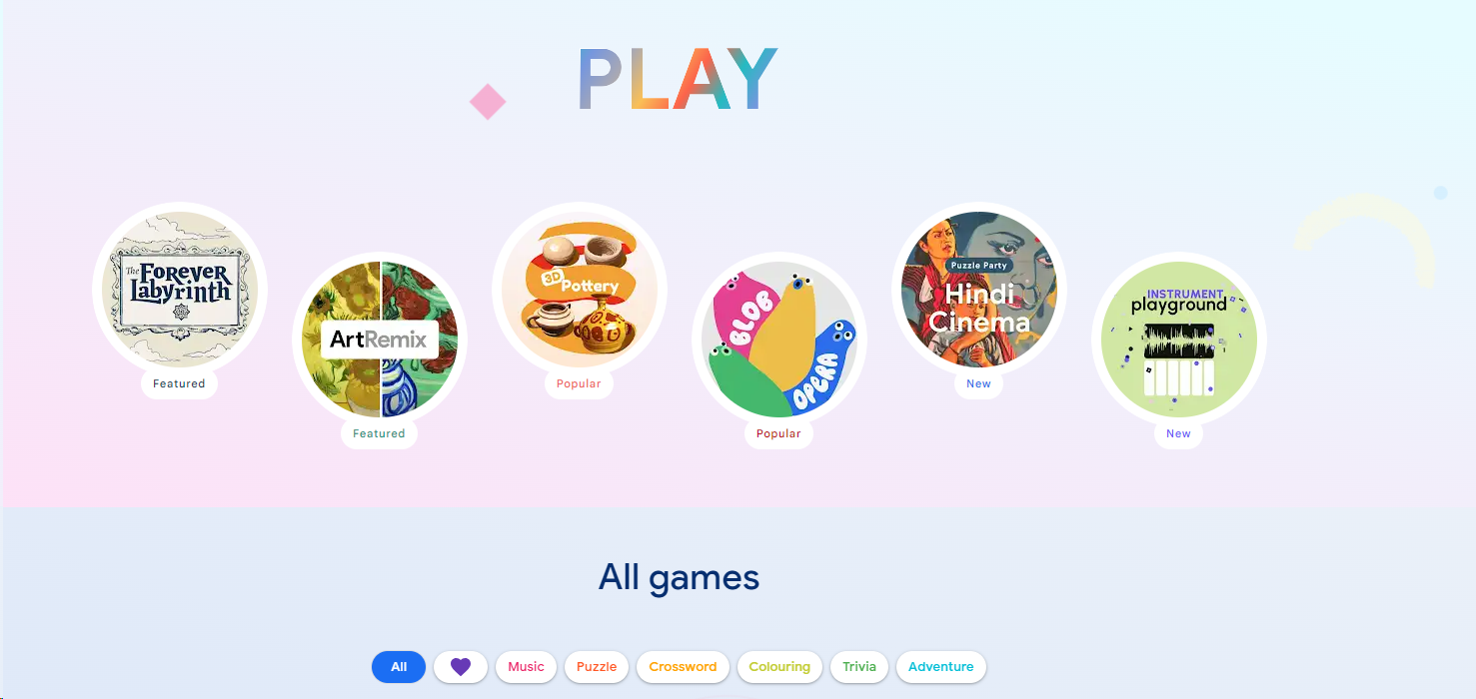
Folgende Links
Wählen Sie in der oberen Menüleiste auf der rechten Seite der Google-Website für Kunst und Kultur die Option Spielen. Es gibt verschiedene Optionen für Spiele. Wählen Sie ArtReMix und experimentieren Sie mit Gleichaltrigen.

Slide 11
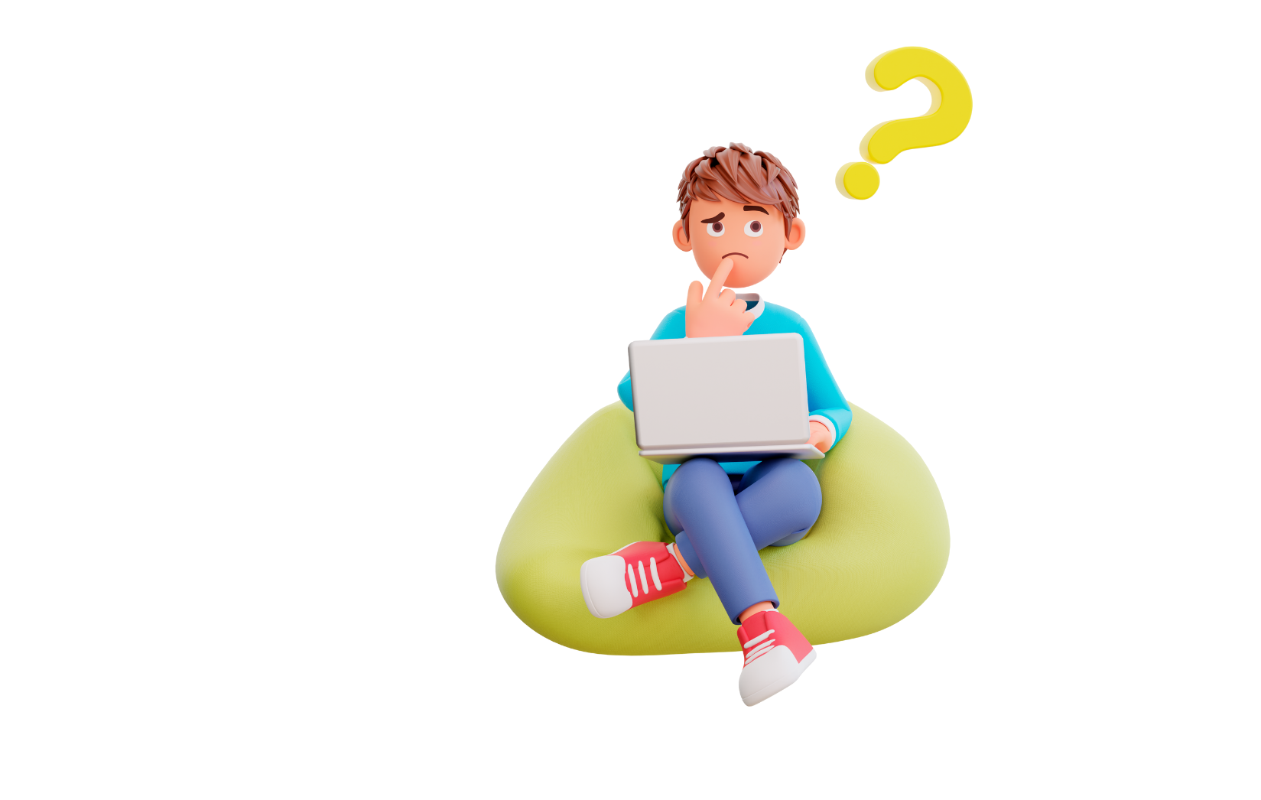
Auffinden einer Website über eine Suchmaschine
Daniel ist auf der Suche nach der Website der Bostoner Kinderbibliothek. Wie kann er sie online finden?
Eine Suchmaschine kann nützlich sein.
Können Sie helfen? Verwenden Sie eine Suchmaschine, um die URL zu finden, und überprüfen Sie mit Ihrem Ausbilder, ob sie korrekt ist. Achten Sie darauf, dass Sie Schlüsselbegriffe für Ihre Suche verwenden.
Notes:
Der richtige Link lautet:
https://www.bpl.org/services-central-library/childrens-library-at-the-central-library/

Slide 12
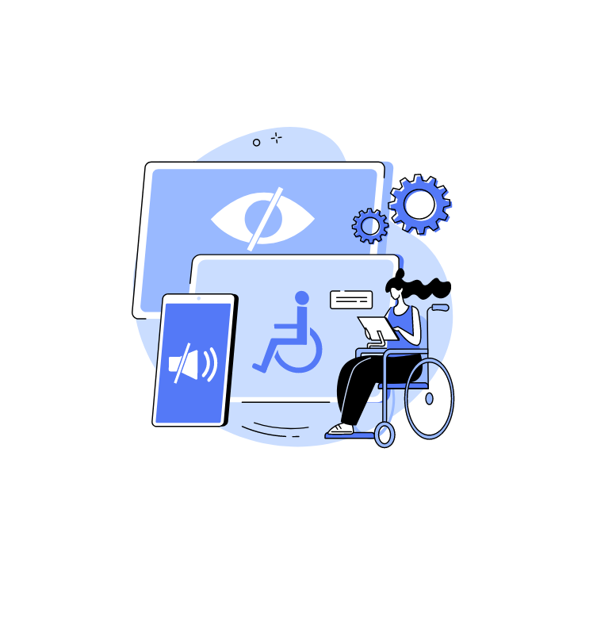
Teil 4: Digitale Barrierefreiheit im GLAM-Sektor

Slide 13
Digitale Zugänglichkeit
Die digitale Zugänglichkeit gewährleistet, dass Online-Materialien und Museumswebsites von Menschen mit Behinderungen genutzt werden können. Wichtig ist auch, dass die interaktiven Displays eine Reihe von Lernstilen und Fähigkeiten berücksichtigen.
Ressourcen:
VocalEyes - Zugänglichkeitsressourcen für Museen

Slide 14
Zugängliche GLAM-Websites
Aussagekräftige Inhalte, gesehen und gehört
Die einfachste Möglichkeit, die digitale Zugänglichkeit zu verbessern, ist das Hinzufügen von "Alt-Text" oder Alternativtext zu einer Website. Wenn der Nutzer einer Website ein Bild nicht sehen kann, ist der Alt-Text, der eine kurze Erklärung des Bildes liefert, unerlässlich.

Slide 15
Zugängliche GLAM-Websites
Begrenzung der Sprachbarrieren
Um die Lesbarkeit für Besucher mit Behinderungen zu gewährleisten, müssen Museumswebsites zumindest mit webbasierter, sprachgesteuerter Software kompatibel sein.

Slide 16
Zugängliche GLAM-Websites
Navigieren durch digitale Zugänglichkeit
Die Optimierung der Nutzererfahrung auf einer digitalen Plattform ist eine Wissenschaft und eine Kunst für sich, wie jeder IT-Experte bestätigen wird.
Kennzeichnen Sie die in den Text eingefügten Hyperlinks klar und deutlich. Die klassische Unterstreichung ist nur eine von mehreren Möglichkeiten, um die Gestaltung von Links für eine bessere Zugänglichkeit zu verbessern.

Slide 17
Zugängliche GLAM-Websites
Navigieren durch digitale Zugänglichkeit
Auch wenn die Nutzer keine Maus besitzen oder nicht in der Lage sind, eine Maus zu bedienen, müssen die wichtigsten Bedienelemente einer Website gleichermaßen zugänglich sein. Es ist eine Herausforderung, ein Gleichgewicht zwischen Design und digitaler Zugänglichkeit zu finden, insbesondere wenn die Museumswebsite sowohl für Menschen mit als auch für Menschen ohne Behinderung benutzerfreundlich sein soll. Durch die Verwendung eines auffälligen Hinweisschildes bieten mehrere Museen eine verbesserte Primärnavigation.

Slide 18
Zugängliche GLAM-Websites
Navigieren durch digitale Zugänglichkeit
Ähnlich wie bei der Zoomfunktion ist die Aktivierung der Tastaturnavigation auf allen oder einigen Teilen einer Website für alle Nutzer von Vorteil.

Slide 19
Beispiele für barrierefreie virtuelle Touren und Besuche
1. Das Britische Museum
Das British Museum verfügt über ein hervorragendes Angebot an virtuellen Führungen und digitalen Ressourcen, die Sie bequem von Ihrem Sofa aus erkunden können. Eines der besten Angebote ist das Museum of the World, ein Gemeinschaftsprojekt mit dem Google Cultural Institute.
Das British Museum hat auch eine spezielle Seite für Barrierefreiheit auf seiner Website; wenn Sie zusätzliche Hilfe bei der Nutzung der Online-Ressourcen benötigen, senden Sie eine E-Mail an access@britishmuseum.org.

Slide 20
Beispiele für barrierefreie virtuelle Touren und Besuche
2. Rijksmuseum
Reisen Sie nach Amsterdam (fast da!) und besuchen Sie das Rijksmuseum. Google Arts and Culture ist eine App und eine Website, die Ihnen Zugang zu dem Museum und seinen erstaunlichen Ausstellungen verschafft. Über diese Plattformen haben Sie Zugang zu der riesigen Sammlung faszinierender Objekte des Museums und können den Bildschirm vergrößern, um sie aus der Nähe zu betrachten.
Andere faszinierende Filme mit Untertiteln, die sich mit verschiedenen Themen befassen, wie z. B. Rembrandts Kunstwerke, sind ebenfalls online zu finden. Das Rijksmuseum war 2019 das erste Museum, das ein Video in niederländischer Gebärdensprache veröffentlicht hat, und es gibt bereits eine ganze Reihe weiterer Videos in Gebärdensprache im Internet.

Slide 21

Selbstreflexion
Sind Sie der Meinung, dass es noch Verbesserungsbedarf gibt, um die Online-Navigation für alle zugänglicher und integrativer zu machen?
Was würden Sie vorschlagen, um Änderungen vorzunehmen, um neurodiverse Menschen einzubeziehen?

Slide 22
Referenzen
https://codemantra.com/museums-ensuring-digital-accessibility-for-all/
https://news.motability.co.uk/places/8-accessible-virtual-tours-and-visits/
https://ercim-news.ercim.eu/en130/special/digitally-enhanced-museum-accessibility-in-post-covid-era
https://www.museumnext.com/article/how-museums-can-make-their-websites-more-accessible/
https://vocaleyes.co.uk/services/museums-galleries-and-heritage/museum-resources/

Slide 23






Förderung der integrativen Beschäftigung im GLAM-Sektor durch offene Innovation
Projekt Nr.: 2022-1-AT01-KA220-ADU-00008513

